Slide 1
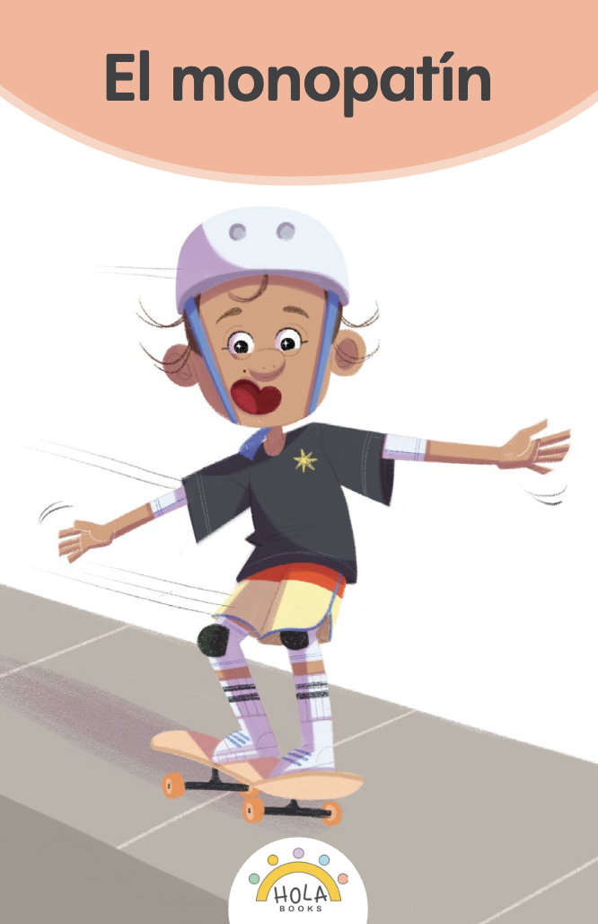
Presentación de fonética
29.1

Slide 2
Día 1
Notes:
Diga: ¡Hola, lectores! Ahora vamos a practicar lo que hemos aprendido sobre los sonidos y cómo los unimos para formar sílabas y luego palabras.

Slide 3

1. Conciencia fonémica
Notes:
Avance a la siguiente diapositiva.

Slide 4
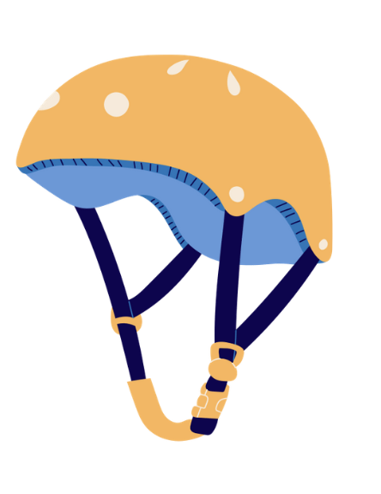

Notes:
A. Combinar sílabas en palabras
Diga: Vamos a combinar sílabas para formar palabras.
Modele: Por ejemplo: /cas/, /co/, casco.
Pregunte: ¿Qué palabra formamos con /cas/, /co/? (Estudiantes: /cas/, /co/, casco)
Avance a la siguiente diapositiva.
B. Segmentar palabras en sílabas
Diga: Ahora vamos a separar palabras en sílabas.
Modele: Por ejemplo: casco, /cas/, /co/.
Pregunte: ¿Qué sílabas escuchamos en casco? (Estudiantes: casco, /cas/, /co/)
Avance a la siguiente diapositiva.
C. Combinar fonemas en una palabra
Diga: Ahora vamos a combinar fonemas para formar palabras.
Modele: Por ejemplo: /k/, /a/, /s/, /k/, /o/, casco.
Pregunte: ¿Qué palabra formamos con /k/, /a/, /s/, /k/, /o/? (Estudiantes: /k/, /a/, /s/, /k/, /o/, casco)
Avance a la siguiente diapositiva.
D. Segmentar fonemas en una palabra
Diga: Ahora vamos a separar palabras en fonemas.
Modele: Por ejemplo: casco, /k/, /a/, /s/, /k/, /o/, casco. Ahora todos juntos: casco, /k/, /a/, /s/, /k/, /o/, casco.
Avance a la siguiente diapositiva.

Slide 5
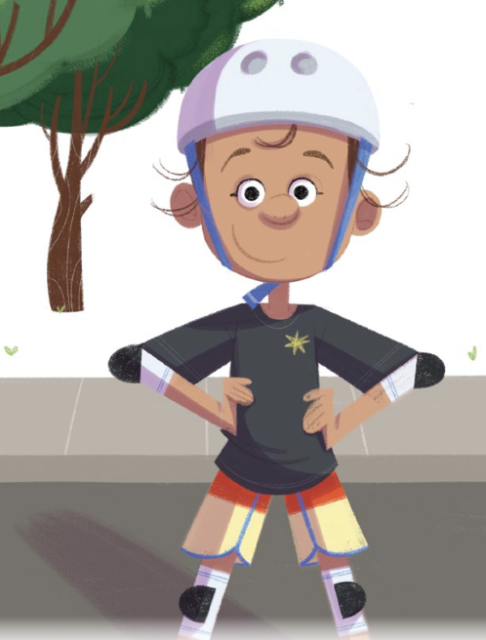
Notes:
A. Combinar sílabas en palabras
Pregunte: ¿Qué palabra formamos con /se/, /gu/, /ro/? (Estudiantes: /se/, /gu/, /ro/, seguro)
Avance a la siguiente diapositiva.
B. Segmentar palabras en sílabas
Pregunte: ¿Qué sílabas escuchamos en seguro? (Estudiantes: seguro, /se/, /gu/, /ro/)
Avance a la siguiente diapositiva.
C. Combinar fonemas en una palabra
Pregunte: ¿Qué palabra formamos con /s/, /e/, /g/, /u/, /r/, /o/? (Estudiantes: /s/, /e/, /g/, /u/, /r/, /o/, seguro)
Avance a la siguiente diapositiva.
D. Segmentar fonemas en una palabra
Diga: Ahora vamos a separar en fonemas la palabra seguro, (Estudiantes: seguro, /s/, /e/, /g/, /u/, /r/, /o/)
Avance a la siguiente diapositiva.

Slide 6
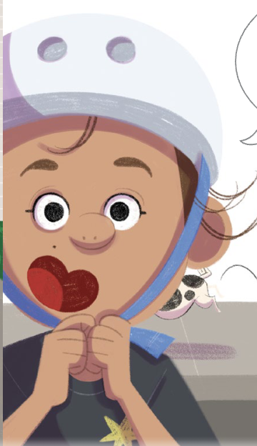
Notes:
A. Combinar sílabas en palabras
Pregunte: ¿Qué palabra formamos con /ca/, /be/, /za/? (Estudiantes: /ca/, /be/, /za/, cabeza)
Avance a la siguiente diapositiva.
B. Segmentar palabras en sílabas
Pregunte: ¿Qué sílabas escuchamos en cabeza? (Estudiantes: cabeza, /ca/, /be/, /za/)
Avance a la siguiente diapositiva.
C. Combinar fonemas en una palabra
Pregunte: ¿Qué palabra formamos con /k/, /a/, /b/, /e/, /s/, /a/? (Estudiantes: /k/, /a/, /b/, /e/, /s/, /a/, cabeza)
Avance a la siguiente diapositiva.
D. Segmentar fonemas en una palabra
Diga: Ahora vamos a separar en fonemas la palabra cabeza, (Estudiantes: cabeza, /k/, /a/, /b/, /e/, /s/, /a/)
Avance a la siguiente diapositiva.

Slide 7
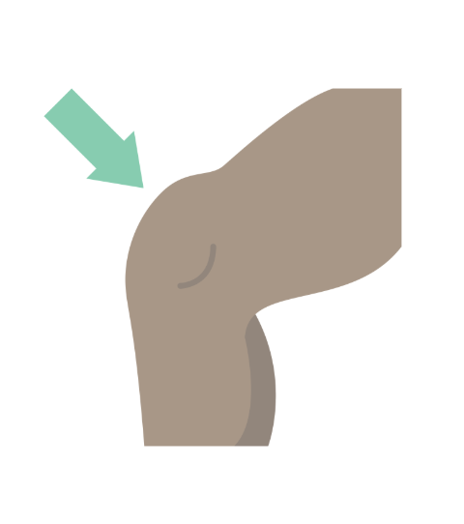
Notes:
A. Combinar sílabas en palabras
Pregunte: ¿Qué palabra formamos con /ro/, /di/, /llas/? (Estudiantes: /rro/, /di/, /llas/, rodillas)
Avance a la siguiente diapositiva.
B. Segmentar palabras en sílabas
Pregunte: ¿Qué sílabas escuchamos en rodillas? (Estudiantes: rodillas, /ro/, /di/, /llas/)
Avance a la siguiente diapositiva.
C. Combinar fonemas en una palabra
Pregunte: ¿Qué palabra formamos con /rr/, /o/, /d/, /i/, /y/, /a/, /s/? (Estudiantes: /rr/, /o/, /d/, /i/, /y/, /a/, /s/, rodillas)
Avance a la siguiente diapositiva.
D. Segmentar fonemas en una palabra
Diga: Ahora vamos a separar en fonemas la palabra rodillas, (Estudiantes: rodillas, /rr/, /o/, /d/, /i/, /y/, /a/, /s/)
Avance a la siguiente diapositiva.

Slide 8

Notes:
A. Combinar sílabas en palabras
Pregunte: ¿Qué palabra formamos con /co/, /de/, /ras/? (Estudiantes: /co/, /de/, /ras/, coderas)
Avance a la siguiente diapositiva.
B. Segmentar palabras en sílabas
Pregunte: ¿Qué sílabas escuchamos en coderas? (Estudiantes: coderas, /co/, /de/, /ras/)
Avance a la siguiente diapositiva.
C. Combinar fonemas en una palabra
Pregunte: ¿Qué palabra formamos con /k/, /o/, /d/, /e/, /r/, /a/, /s/? (Estudiantes: /k/, /o/, /d/, /e/, /r/, /a/, /s/, coderas)
Avance a la siguiente diapositiva.
D. Segmentar fonemas en una palabra
Diga: Ahora vamos a separar en fonemas la palabra coderas, (Estudiantes: coderas, /k/, /o/, /d/, /e/, /r/, /a/, /s/)
Avance a la siguiente diapositiva.

Slide 9
2. Sonidos
Notes:
Diga: Voy a mostrar una letra y ustedes van a decir el sonido de la letra juntos.
Muestre a los estudiantes las diapositivas una a la vez y diga lentamente cada sonido junto con ellos.
Escuche los sonidos y no los nombres de las letras.
Repita si es necesario.

Slide 10

o
Notes:
Modele: /o/
Estudiantes: /o/
Diga: Ahora las próximas letras diremos el sonido juntos. ¿Listos?
Escuche el sonido y no el nombre de la letra.
Repita si es necesario.
Avance a la siguiente diapositiva.

Slide 11
ll
Notes:
Docente y estudiantes: /y/
Escuche el sonido y no el nombre de la letra.
Repita si es necesario.
Avance a la siguiente diapositiva.

Slide 12
h
Notes:
Docente y estudiantes: es muda. No hace ningun sonido.
Sugerencia: Haga la señal de silencio colocando su dedo índice sobre su boca para indicar que la h es muda.
Repita si es necesario.
Avance a la siguiente diapositiva.

Slide 13
a
Notes:
Docente y estudiantes: /a/
Escuche el sonido y no el nombre de la letra.
Repita si es necesario.
Avance a la siguiente diapositiva.

Slide 14
q
Notes:
Docente y estudiantes: /k/
Escuche el sonido y no el nombre de la letra.
Repita si es necesario.
Avance a la siguiente diapositiva.

Slide 15
y
Notes:
Docente y estudiantes: /y/
Escuche el sonido y no el nombre de la letra.
Repita si es necesario.
Avance a la siguiente diapositiva.

Slide 16
u
Notes:
Docente y estudiantes: /u/
Escuche el sonido y no el nombre de la letra.
Repita si es necesario.
Avance a la siguiente diapositiva.

Slide 17
ch
Notes:
Docente y estudiantes: /ch/
Escuche el sonido y no el nombre de la letra.
Repita si es necesario.
Avance a la siguiente diapositiva.

Slide 18
j
Notes:
Docente y estudiantes: /j/
Escuche el sonido y no el nombre de la letra.
Repita si es necesario.
Avance a la siguiente diapositiva.

Slide 19
g
Notes:
Docente y estudiantes: /g/
Escuche el sonido y no el nombre de la letra.
Repita si es necesario.
Avance a la siguiente diapositiva.

Slide 20
r
Notes:
Docente y estudiantes: /r/
Escuche el sonido y no el nombre de la letra.
Repita si es necesario.
Avance a la siguiente diapositiva.

Slide 21
c
Notes:
Docente y estudiantes: /k/
Escuche el sonido y no el nombre de la letra.
Repita si es necesario.
Avance a la siguiente diapositiva.

Slide 22
b
Notes:
Docente y estudiantes: /b/
Escuche el sonido y no el nombre de la letra.
Repita si es necesario.
Avance a la siguiente diapositiva.

Slide 23
ñ
Notes:
Docente y estudiantes: /ñ/
Escuche el sonido y no el nombre de la letra.
Repita si es necesario.
Avance a la siguiente diapositiva.

Slide 24
rr
Notes:
Docente y estudiantes: /rr/
Escuche el sonido y no el nombre de la letra.
Repita si es necesario.
Avance a la siguiente diapositiva.

Slide 25
e
Notes:
Docente y estudiantes: /e/
Escuche el sonido y no el nombre de la letra.
Repita si es necesario.
Avance a la siguiente diapositiva.

Slide 26
i
Notes:
Docente y estudiantes: /i/
Escuche el sonido y no el nombre de la letra.
Repita si es necesario.
Avance a la siguiente diapositiva.

Slide 27
d
Notes:
Docente y estudiantes: /d/
Escuche el sonido y no el nombre de la letra.
Repita si es necesario.
Avance a la siguiente diapositiva.

Slide 28

3. Dictado
Notes:
Avance a la siguiente diapositiva.

Slide 29

Notes:
Asegúrese de que todos los estudiantes tengan una pizarra donde practicar.
Diga: Ahora, voy a decir un sonido en voz alta. Todos repetirán el sonido y escribirán en su pizarra qué letra corresponde al sonido.
Diga los siguientes sonidos uno por uno: /o/, /y/, /h/, /a/, /k/, /y/, /u/, /ch/, /j/, /g/, /r/, /k/, /b/, /ñ/, /rr/, /e/, /i/, /d/
Para el sonido /y/ acepte la letra y o el dígrafo ll.
Para el sonido /k/ acepte la letra c o q.
Pida a los estudiantes que muestren su pizarra después de cada letra para verificar su respuesta. Repita si es necesario.
Anime a los estudiantes a consultar los Cartelitos de formación de letras para apoyarse al escribir las letras correctamente si es necesario.
Avance a la siguiente diapositiva.

Slide 30


4. Sílabas
Notes:
Diga: Vamos a practicar cómo combinar dos o tres letras para formar una sílaba. Diremos cada sílaba que aparece sobre la flecha amarilla. ¿Listos?
Avance a la siguiente diapositiva.

Slide 31
an
Notes:
Diga: /a/, /n/, an.
Repita con los estudiantes.
Avance a la siguiente diapositiva.

Slide 32
lla
Notes:
Diga: /y/, /a/, lla.
Repita con los estudiantes.
Avance a la siguiente diapositiva.

Slide 33
ho
Notes:
Diga: /o/, ho.
Repita con los estudiantes.
Avance a la siguiente diapositiva.

Slide 34
dar
Notes:
Diga: /d/, /a/, /r/, dar.
Repita con los estudiantes.
Avance a la siguiente diapositiva.

Slide 35
jor
Notes:
Diga: /j/, /o/, /r/, jor.
Repita con los estudiantes.
Avance a la siguiente diapositiva.

Slide 36
vor
Notes:
Diga: /b/, /o/, /r/, vor.
Repita con los estudiantes.
Avance a la siguiente diapositiva.

Slide 37

5. Palabras con 2 sílabas
Notes:
Diga: Ahora vamos a leer palabras con 2 sílabas. Asegúrate de leer cada palabra parte por parte. Luego une cada parte y lee la palabra completa.
Muestre a los estudiantes las diapositivas 38-43 una a la vez y diga cada palabra en voz alta junto con ellos.

Slide 38
an
dar
Notes:
Diga: /an/, /dar/, andar.
Anime los estudiantes a decodificar cada sílaba y luego leer la palabra completa.
Avance a la siguiente diapositiva.

Slide 39
cas
co
Notes:
Diga: /cas/, /co/, casco.
Anime los estudiantes a decodificar cada sílaba y luego leer la palabra completa.
Avance a la siguiente diapositiva.

Slide 40
me
jor
Notes:
Diga: /me/, /jor/, mejor.
Anime los estudiantes a decodificar cada sílaba y luego leer la palabra completa.
Avance a la siguiente diapositiva.

Slide 41
fer
vor
Notes:
Diga: /fer/, /vor/, fervor.
Anime los estudiantes a decodificar cada sílaba y luego leer la palabra completa.
Avance a la siguiente diapositiva.

Slide 42
chi
lla
Notes:
Diga: /chi/, /lla/, chilla.
Anime los estudiantes a decodificar cada sílaba y luego leer la palabra completa.
Avance a la siguiente diapositiva.

Slide 43
sal
vo
Notes:
Diga: /sal/, /vo/, salvo.
Anime los estudiantes a decodificar cada sílaba y luego leer la palabra completa.
Avance a la siguiente diapositiva.

Slide 44

6. Palabras con 3 sílabas
Notes:
Diga: Ahora vamos a leer palabras con 3 sílabas. Asegúrate de leer cada palabra parte por parte. Luego une cada parte y lee la palabra completa.
Muestre a los estudiantes las diapositivas 45-50 una a la vez para cada palabra.

Slide 45
a
ho
ra
Notes:
Diga: /a/, /ho/, /ra/, ahora.
Anime los estudiantes a decodificar cada sílaba y luego leer la palabra completa.
Avance a la siguiente diapositiva.

Slide 46
ca
be
za
Notes:
Diga: /ca/, /be/, /za/, cabeza.
Anime los estudiantes a decodificar cada sílaba y luego leer la palabra completa.
Avance a la siguiente diapositiva.

Slide 47
ro
di
llas
Notes:
Diga: /ro/, /di/, /llas/, cabeza.
Anime los estudiantes a decodificar cada sílaba y luego leer la palabra completa.
Avance a la siguiente diapositiva.

Slide 48
co
de
ras
Notes:
Diga: /ca/, /de/, /ras/, caderas.
Anime los estudiantes a decodificar cada sílaba y luego leer la palabra completa.
Avance a la siguiente diapositiva.

Slide 49
se
gu
ros
Notes:
Diga: /se/, /gu/, /ros/, seguros.
Anime los estudiantes a decodificar cada sílaba y luego leer la palabra completa.
Avance a la siguiente diapositiva.

Slide 50
a
mi
go
Notes:
Diga: /a/, /mi/, /go/, amigo.
Anime los estudiantes a decodificar cada sílaba y luego leer la palabra completa.
Avance a la siguiente diapositiva.

Slide 51
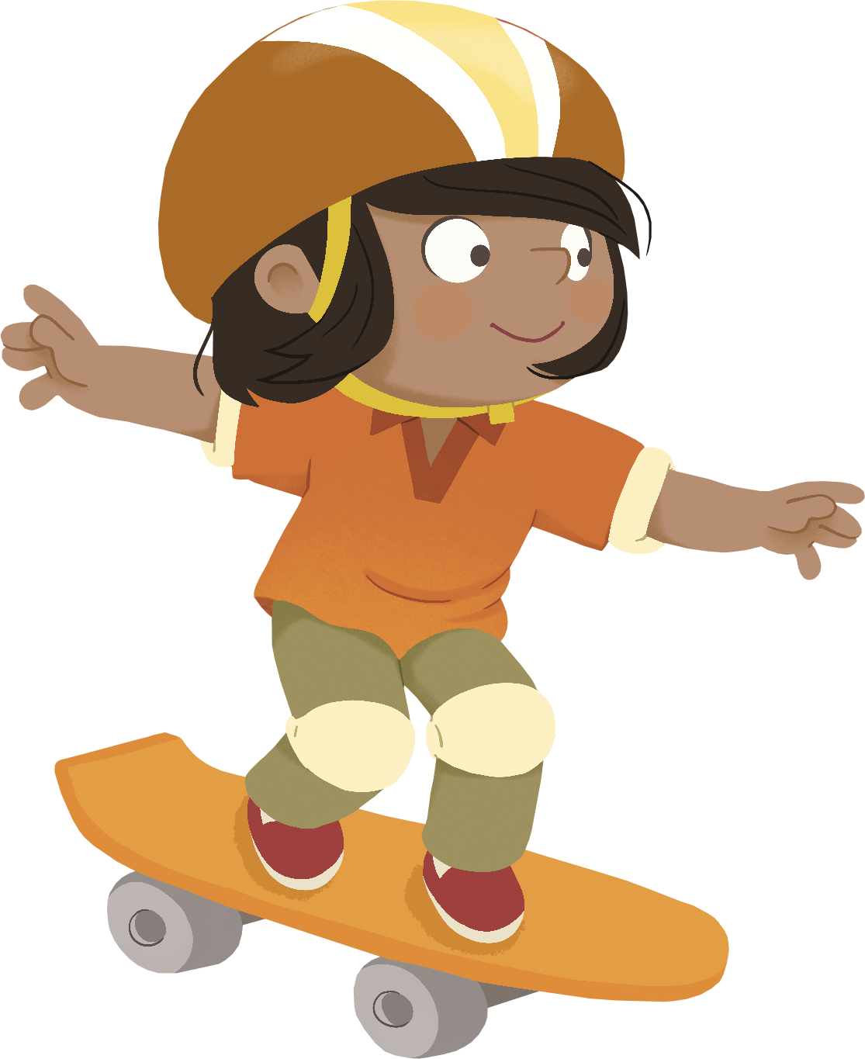
¡Felicidades!
¡Eres un excelente lector!

Slide 52
Día 2
Notes:
Diga: ¡Hola, lectores! Hoy vamos a continuar identificando los sonidos iniciales de las palabras y leeremos un libro decodificable. ¿Listos?

Slide 53
7. Dictado
Notes:
Avance a la siguiente diapositiva.

Slide 54
Notes:
Asegúrese de que todos los estudiantes tengan una pizarra donde practicar.
Diga: Ahora escucha atentamente mientras digo una palabra. Piensa en las letras que escuchas y en qué grafema corresponde al sonido que escuchas. Escucha la sílaba, luego cada sonido y finalmente toda la palabra.
Diga: quiere, /quie/, /re/, quiere. ¿Cuántas sílabas tiene la palabra? (2) /quie/, /re/. La primera sílaba /quie/, ¿cuántos sonidos tiene? (3), /k/, /i/, /e/. La segunda sílaba /re/, ¿cuántos sonidos tiene? (2) /r/, /e/. Quiere, /k/, /i/, /e/, /r/, /e/.
Pida a los estudiantes que muestren su pizarra después de cada palabra para verificar su respuesta. Repita si es necesario.
Consulte la Guía con indicaciones para retroalimentación correctiva para apoyarse al proporcionar retroalimentación a los estudiantes según sus necesidades.
Avance a la siguiente diapositiva.

Slide 55
Notes:
Diga: Ahora escucha atentamente mientras digo una palabra. Piensa en las letras que escuchas y en qué grafema corresponde al sonido que escuchas. Escucha la sílaba, luego cada sonido y finalmente toda la palabra.
Diga: chilla, /chi/, /lla/, chilla. ¿Cuántas sílabas tiene la palabra? (2) /chi/, /lla/. La primera sílaba /chi/, ¿cuántos sonidos tiene? (2), /ch/, /i/. La segunda sílaba /lla/, ¿cuántos sonidos tiene? (2) /y/, /a/. Chilla, /ch/, /i/, /y/, /a/.
Pida a los estudiantes que muestren su pizarra después de cada palabra para verificar su respuesta. Repita si es necesario.
Consulte la Guía con indicaciones para retroalimentación correctiva para apoyarse al proporcionar retroalimentación a los estudiantes según sus necesidades.
Avance a la siguiente diapositiva.

Slide 56
Notes:
Diga: Ahora escucha atentamente mientras digo una palabra. Piensa en las letras que escuchas y en qué grafema corresponde al sonido que escuchas. Escucha la sílaba, luego cada sonido y finalmente toda la palabra.
Diga: rodillas, /ro/, /di/, /llas/, rodillas. ¿Cuántas sílabas tiene la palabra? (3) /ro/, /di/, /llas/. La primera sílaba /ro/, ¿cuántos sonidos tiene? (2), /rr/, /o/. La segunda sílaba /di/, ¿cuántos sonidos tiene? (2) /d/, /i/. La tercera sílaba /llas/, ¿cuántos sonidos tiene? (3) /y/, /a/, /s/. Rodillas, /rr/, /o/, /d/, /i/, /y/, /a/, /s/.
Pida a los estudiantes que muestren su pizarra después de cada palabra para verificar su respuesta. Repita si es necesario.
Consulte la Guía con indicaciones para retroalimentación correctiva para apoyarse al proporcionar retroalimentación a los estudiantes según sus necesidades.
Avance a la siguiente diapositiva.

Slide 57

8. Palabras de alta frecuencia
Notes:
Diga: Ahora vamos a leer palabras de alta frecuencia. Estas son palabras que vemos todo el tiempo y que podemos leer rápidamente. Vamos a leer estas palabras juntos.
Avance a la siguiente diapositiva.

Slide 58
lo
Notes:
Diga: lo.
Diga cada palabra junto con los estudiantes.
Avance a la siguiente diapositiva.

Slide 59
ve
Notes:
Diga: ve.
Diga cada palabra junto con los estudiantes.
Avance a la siguiente diapositiva.

Slide 60
el
Notes:
Diga: el.
Diga cada palabra junto con los estudiantes.
Avance a la siguiente diapositiva.

Slide 61
de
Notes:
Diga: de.
Diga cada palabra junto con los estudiantes.
Avance a la siguiente diapositiva.

Slide 62
dice
Notes:
Diga: dice.
Diga cada palabra junto con los estudiantes.
Avance a la siguiente diapositiva.

Slide 63
con
Notes:
Diga: con.
Diga cada palabra junto con los estudiantes.
Avance a la siguiente diapositiva.

Slide 64

9. Oraciones
Notes:
Diga: Ahora vamos a leer oraciones. Asegúrate de prestar atención a la puntuación y la entonación de tu voz. Primero las vamos a leer despacio y luego con más fluidez.
Avance a la siguiente diapositiva.

Slide 65
Félix lo ve desde la esquina.
Notes:
Primero lea la oración despacio junto con los estudiantes y luego repitan la oración con fluidez.
Diga: Félix lo ve desde la esquina.
Pida a los estudiantes que repitan con usted.
Dé clic para indicar la palabra.
Avance a la siguiente diapositiva.

Slide 66
Henrique, con orgullo, anda
un poco más.
Notes:
Primero lea la oración despacio junto con los estudiantes y luego repitan la oración con fluidez.
Diga: Henrique, con orgullo, anda un poco más.
Pida a los estudiantes que repitan con usted.
Dé clic para indicar la palabra.
Avance a la siguiente diapositiva.

Slide 67
10. Dictado
Notes:
Avance a la siguiente diapositiva.

Slide 68
_____ ______ ____ ________ __ ________.
Notes:
Asegúrese de que todos los estudiantes tengan una pizarra donde practicar.
Diga: Ahora voy a decir una oración en voz alta. Todos repetirán la oración y escribirán todas las palabras en su pizarra lo mejor que puedan. ¿Listos?
Diga: Félix lo ve desde la esquina. Vamos a contar cuántas palabras tiene la oración: Félix (1), lo (2), ve (3), desde (4), la (5), esquina (6). Señale cada línea en la diapositiva al decir cada palabra. Diga: Félix lo ve desde la esquina tiene 6 palabras. Ahora les toca a ustedes.
Pida a los estudiantes que repitan la oración y cuenten cuántas palabras tiene la oración levantando un dedo por cada palabra.
Pida a los estudiantes que muestren sus pizarras después de escribir la oración para verificar la respuesta en la diapositiva número 69.

Slide 69
Félix lo ve desde la esquina.
Notes:
Pida a los estudiantes que lean la oración en voz alta y comparen su oración con la oración que muestra la diapositiva.
Anime a los estudiantes a corregir su escritura.
Consulte la Guía con indicaciones para retroalimentación correctiva para apoyarse al proporcionar retroalimentación a los estudiantes según sus necesidades.
Avance a la siguiente diapositiva.

Slide 70

11. Lectura compartida
Notes:
Diga: Ahora vamos a leer juntos el texto llamado El monopatín. Henrique quiere ser tan bueno como su amigo Félix andando en su monopatín.
Avance a la siguiente diapositiva.

Slide 71
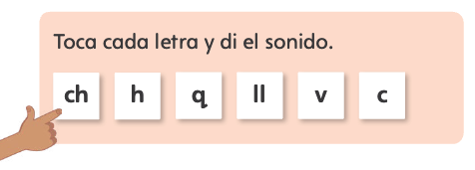

Notes:
Diga: Antes de comenzar a leer, vamos a prepararnos para los tipos de palabras que encontraremos en este cuento. ¿Listos? Todos nuestros libros tienen esta sección, que nos ayudará a practicar los sonidos de las palabras y estar preparados para leer. Recuerda estar atento al ícono, que te indicará cuándo es tu turno para ayudarme a leer. ¡También puedes leer todo el tiempo si puedes hacerlo! Ahora, comencemos.
Diga: Vamos a practicar y leer cada letra juntos.
Avance a la siguiente diapositiva.

Slide 72
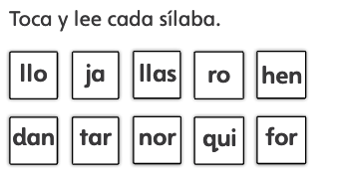
Notes:
Diga: Vamos a tocar y leer cada sílaba juntos.
Lea cada sílaba una por una con los estudiantes.
Avance a la siguiente diapositiva.

Slide 73
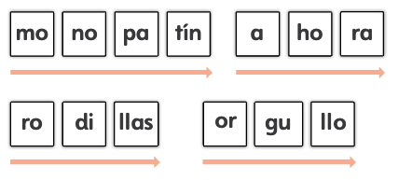
Notes:
Diga: Ahora vamos a leer cada palabra parte por parte y luego vamos a unir cada parte para leer la palabra completa.
Lea cada sílaba una por una y luego siga la flecha para leer la palabra completa. Pida a los estudiantes que repitan con usted.
Avance a la siguiente diapositiva.

Slide 74
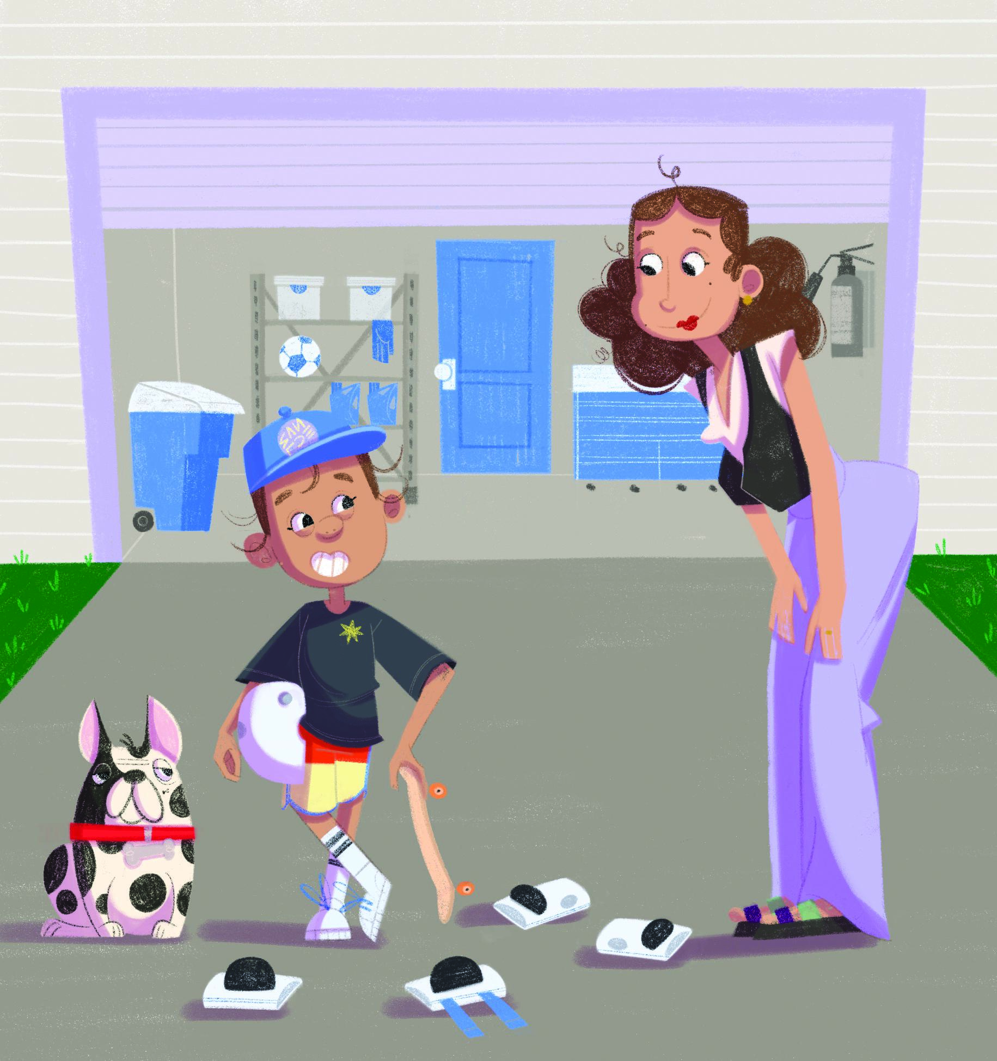
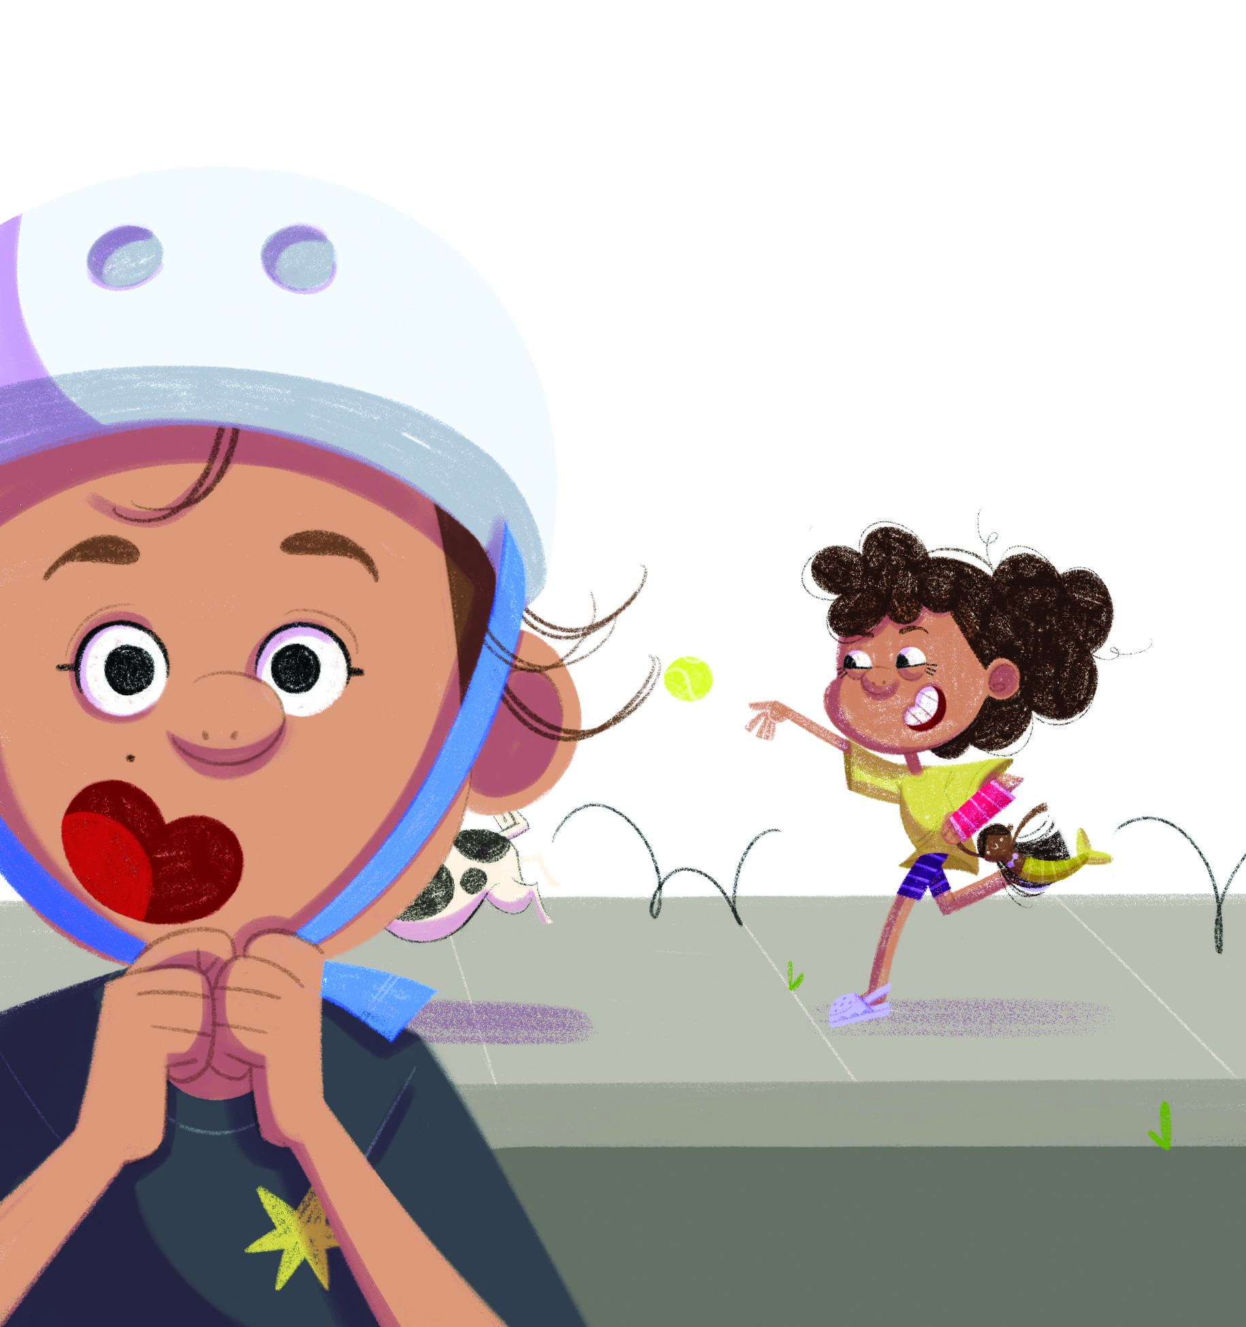
El monopatín
Henrique quiere dominar andar en monopatín.
—Quiero poder usar el monopatín como mi mejor amigo Félix— dice con fervor.
Primero, Henrique se pone el casco.
—Es para asegurar mi cabeza —dice.
Notes:
Diga: Recuerda estar atento al ícono, que te indicará cuándo es tu turno para ayudarme a leer. ¡También puedes leer todo el tiempo si puedes hacerlo! Ahora, comencemos.
Lea el texto con los estudiantes. Lea con fluidez y entonación.
Dé clic para mostrar el texto parte por parte.
Apoye a los estudiantes según sus necesidades.
Avance a la siguiente diapositiva.

Slide 75
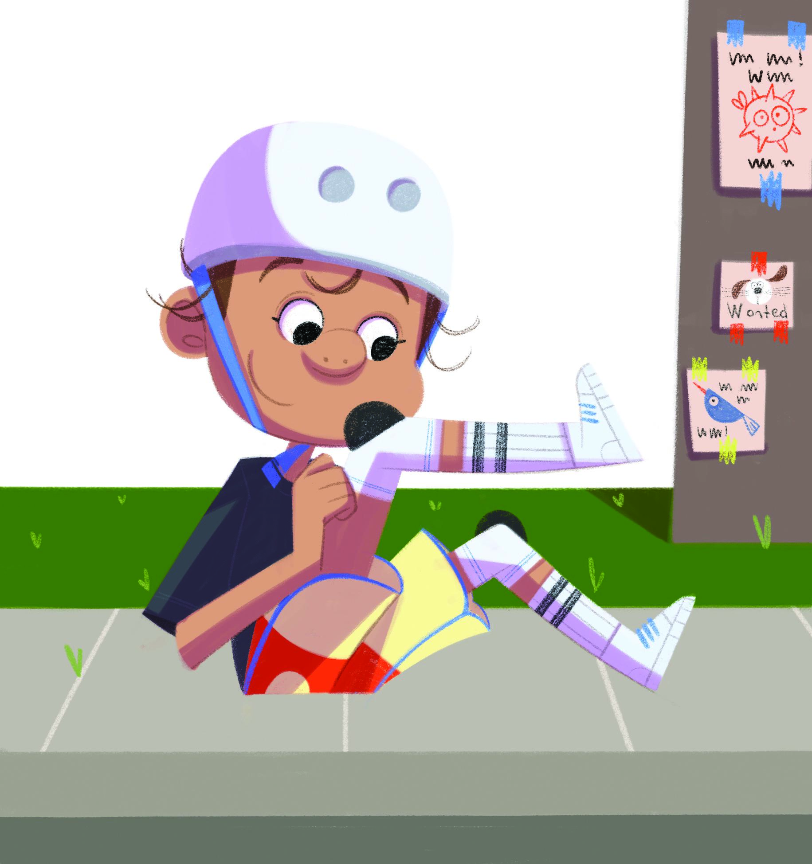
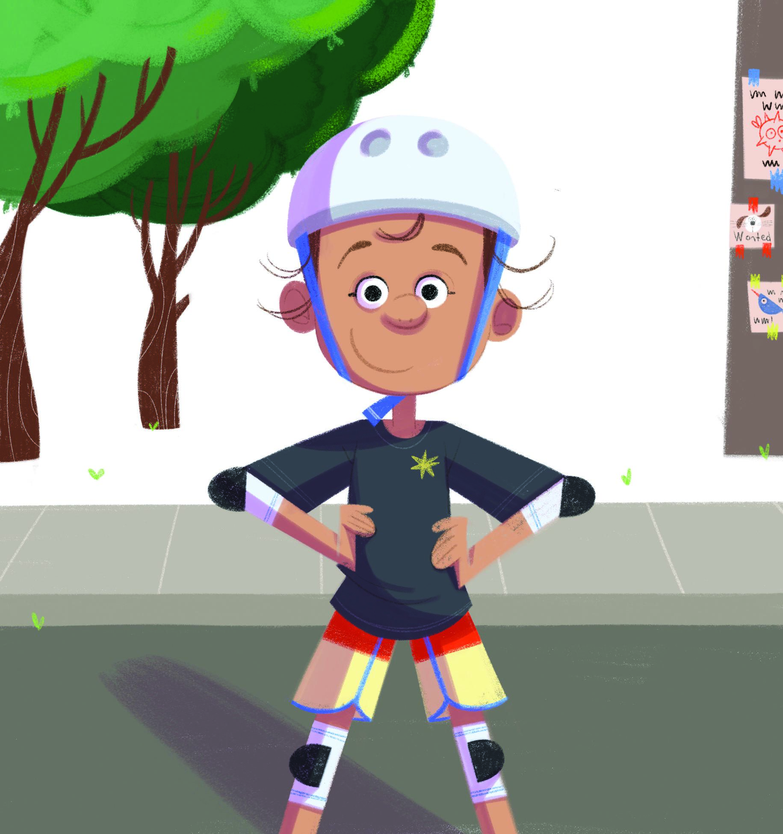
Ahora se pone las rodilleras.
—Estas son para mantener mis rodillas a salvo —detalla.
Más tarde, se pone las coderas.
—¡Ahora mis codos estarán seguros!— dice Henrique con una sonrisa.
Notes:
Lea el texto con los estudiantes. Lea con fluidez y entonación.
Dé clic para mostrar el texto parte por parte.
Avance a la siguiente diapositiva.

Slide 76
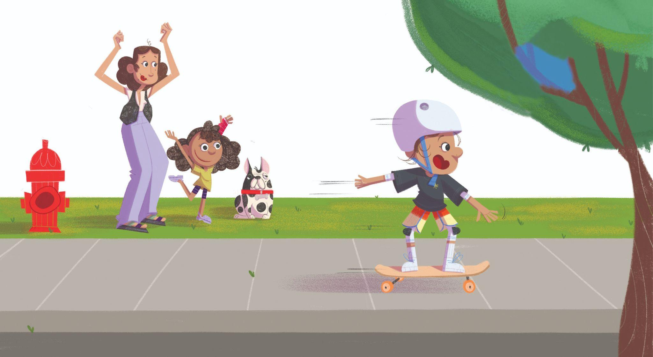
¡Ya voy andando!
Henrique toma su monopatín y lo coloca en el piso.
—¡Es hora de intentarlo! — informa decidido.
Henrique se sube y empuja con calma.
—¡Ya voy andando!— chilla feliz.
Notes:
Lea el texto con los estudiantes. Lea con fluidez y entonación.
Dé clic para mostrar el texto parte por parte.
Avance a la siguiente diapositiva.

Slide 77
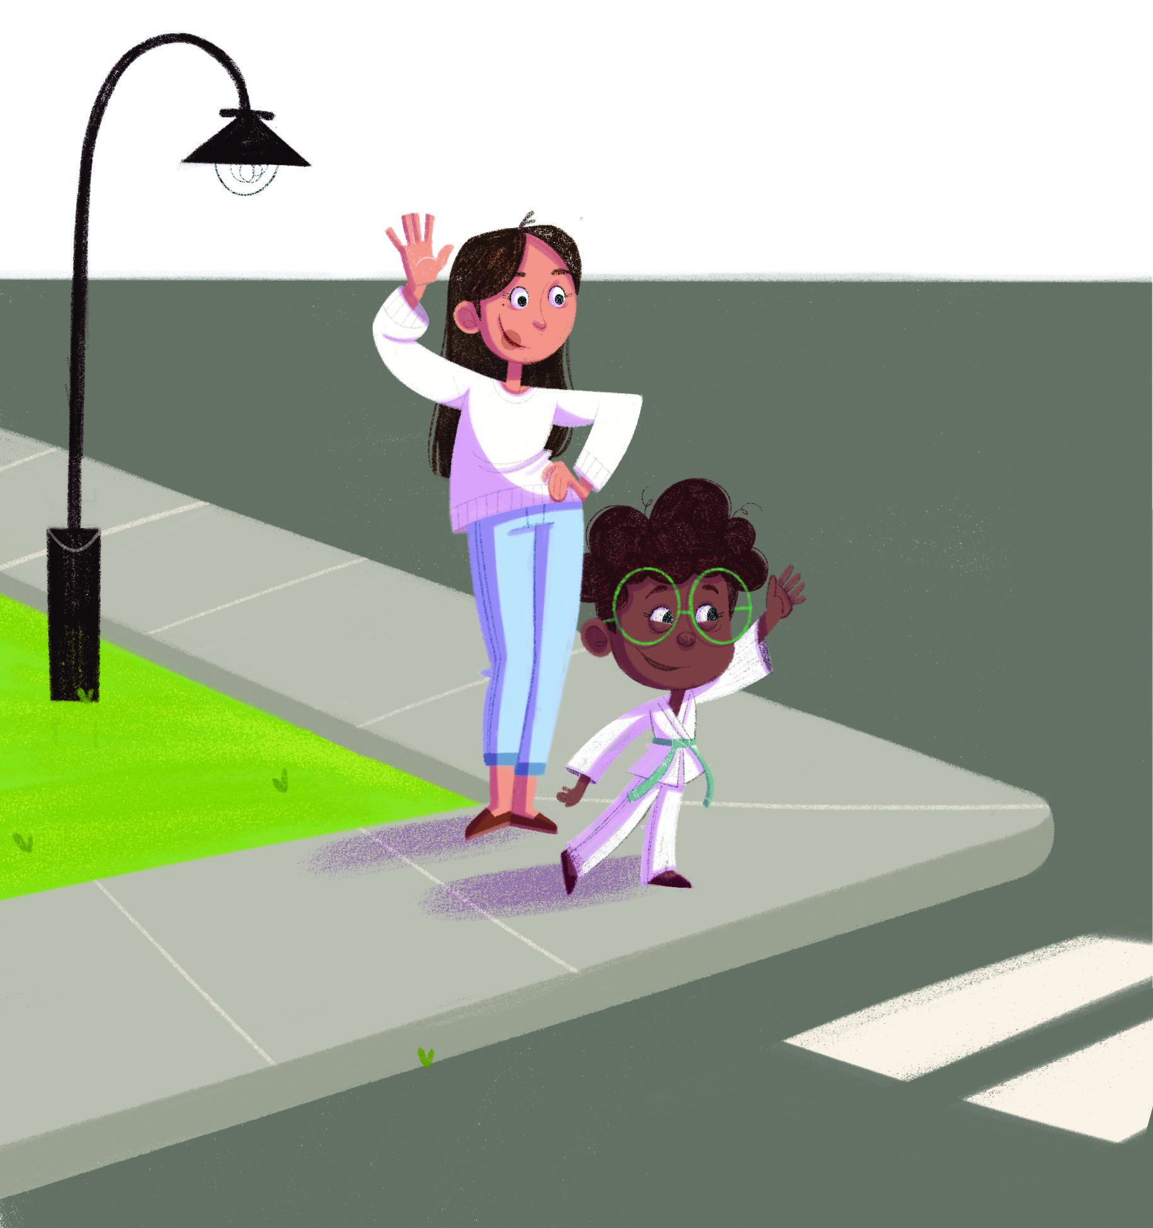
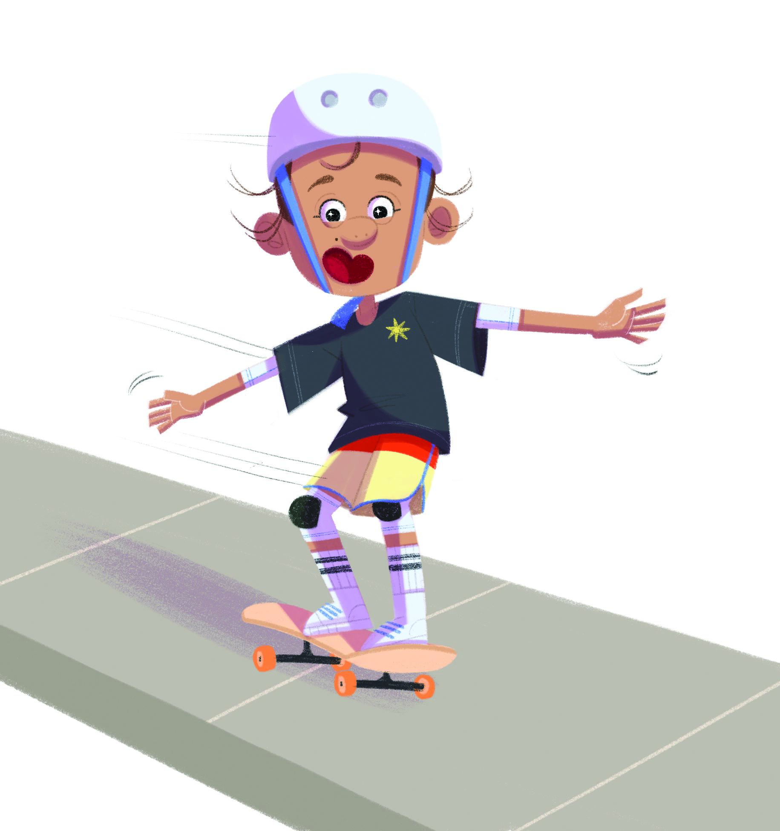
Félix lo ve desde la esquina.
—¡Sigue así, Henrique! En un momento serás el mejor patinador —dice animándolo.
Henrique, con orgullo, anda un poco más.
—¡Llegaré a ser como Félix!— se motiva y sigue intentando.
Notes:
Lea el texto con los estudiantes. Lea con fluidez y entonación.
Dé clic para mostrar el texto parte por parte.
Termine la lectura compartida y diga: Gira tu cuerpo y dile a tu pareja: ¿crees que es fácil andar en monopatín? Puedes usar el marco de oración: Creo que es/no es fácil andar en monopatín porque __________.
Pida a los estudiantes que compartan sus ideas con un compañero.

Slide 78
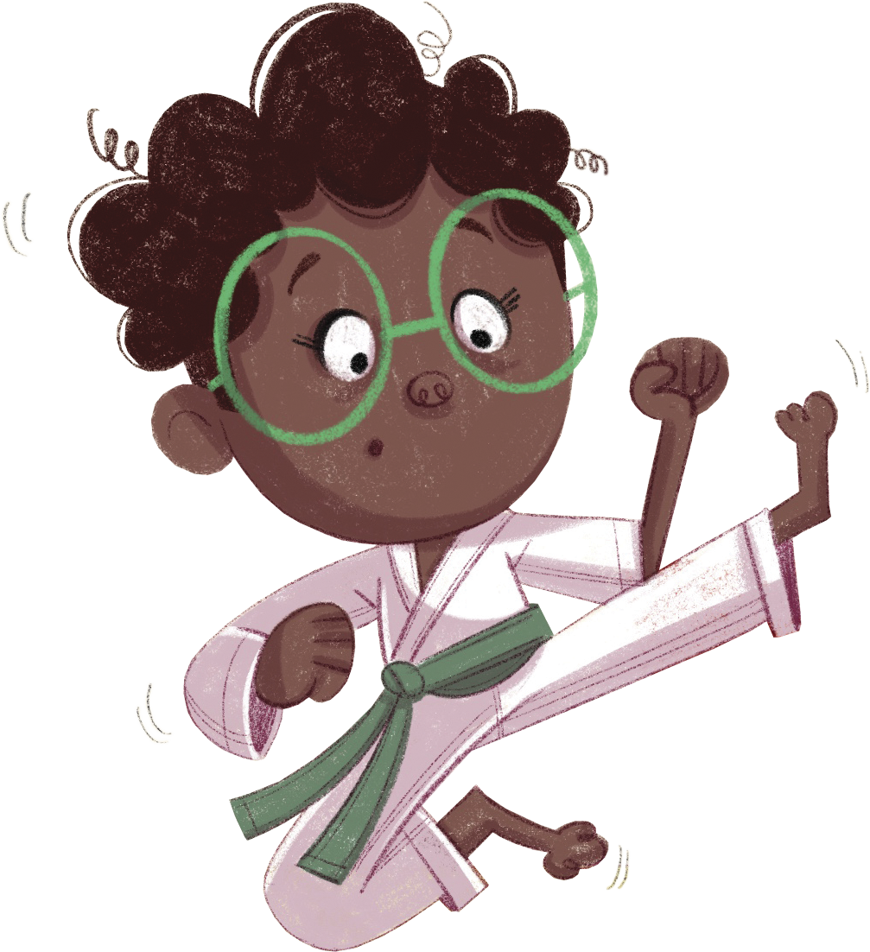
¡Felicidades!
El día está completo,
¡excelente trabajo!

